Slide 1

ƯỚC LƯỢNG KÊNH TRUYỀN TRONG HỆ THỐNG TRUYỀN THÔNG FULL-DUPLEX
Sinh viên thực hiện : NGUYỄN ĐỨC ANH MINH
Lớp : 10DT2
Người hướng dẫn : PGS.TS NGUYỄN LÊ HÙNG

Slide 2
Nội dung
1. Tổng quan
2. In Band Full Duplex
3. Ước lượng kênh truyền
4. Mô phỏng

Slide 3
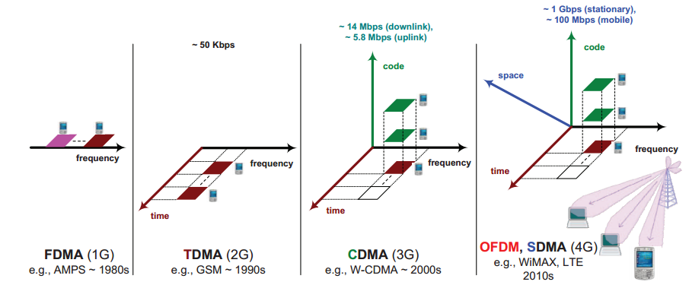
Tổng quan về hệ thống thông tin di động
Công nghệ sử dụng trong thông tin di động

Slide 4
Suy hao đa đường (path loss)
Là sự suy giảm mật độ năng lượng của sóng điện từ khi lan truyền trong không gian
Do tính chất không gian tự do, hấp thụ và phản xạ bởi các vật thể xung quanh.

Slide 5
Shadowing-Doppler-Fading
Shadowing: công suất tín hiệu thu được khác nhau trên cùng một khoảng cách (phản xạ từ các vật chắn, nhiễu đường truyền …)
Doppler: Tần số tín hiệu thu được, bị lệch so với tần số trung tâm ( sự di chuyển tương đối của máy thu với máy phát…)
Fading: Sự thay đổi cường độ tín hiệu sóng mang cao tần tại anten thu do sự thay đổi không đều về chỉ số bức xạ, phản xạ trên đường truyền sóng

Slide 6
Thông tin trạng thái kênh truyền
CSI đề cập đến thuộc tính kênh đã biết của một đường truyền viễn thông
CSI cần ước lượng ở máy thu, lượng tử hóa rồi đưa trở lại máy phát
-CSIT
-CSIR

Slide 7
In Band Full Duplex là gì
Trong hệ thống thông tin liên kết thông thường dùng chế độ HD, bộ chia song công TDD và FDD thường truyền và nhận qua các khe TS trực giao. Điều này có thể làm giảm hiệu quả quang phổ.
IBFD được hiểu là khả năng truyền và nhận tín hiệu vô tuyến trong cùng một khe thời gian và cùng tần số. Dùng chung tài nguyên để truyền và nhận là lợi thế của chế độ này.

Slide 8
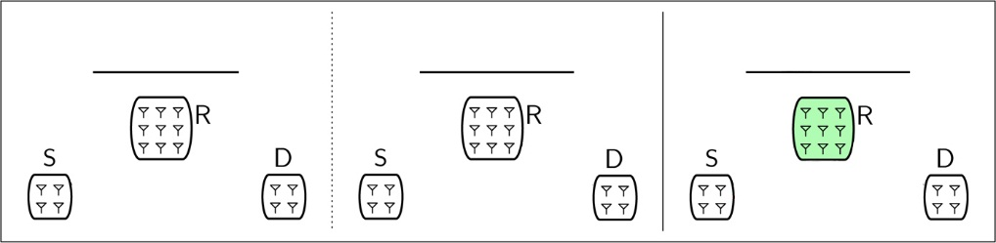
Hệ thống In Band Full Duplex
Mô hình hoạt động
Half Duplex:
Khe thời gian lẻ
Half Duplex:
Khe thời gian chẵn
Full Duplex:
Mỗi khe thời gian
Relay topology

Slide 9
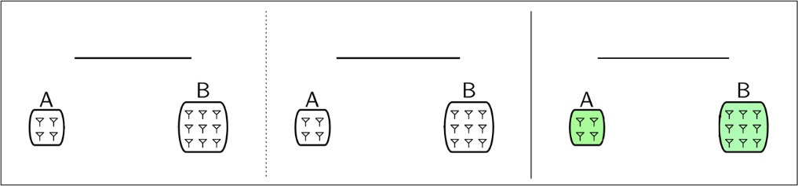
Half Duplex
Khe thời gian lẻ
Half Duplex:
Khe thời gian chẵn
Full Duplex:
Mỗi khe thời gian
(b) Bidirectional topology

Slide 10
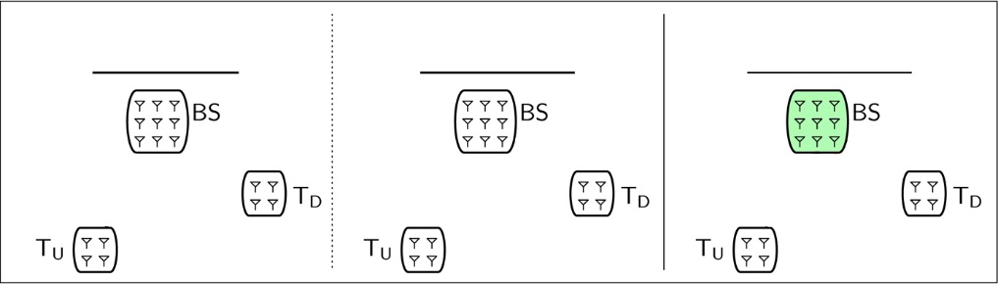
Half Duplex:
Khe thời gian lẻ
Half Duplex:
Khe thời gian chẵn
Full Duplex:
Mỗi khe thời gian
(c) Base station topology

Slide 11
Sự tự giao thoa (SI)
Nguyên lý trong mạng truyền thông không dây.
Ngoài tín hiệu mong muốn, máy thu còn nhận được thành phần tự giao thoa, gây nhiễu tín hiệu và giảm hiệu suất quang phổ.
Có 2 dạng
Tự giao thoa ( self-interference _SI).
Giao thoa liên đầu cuối (inter-terminal interference).

Slide 12
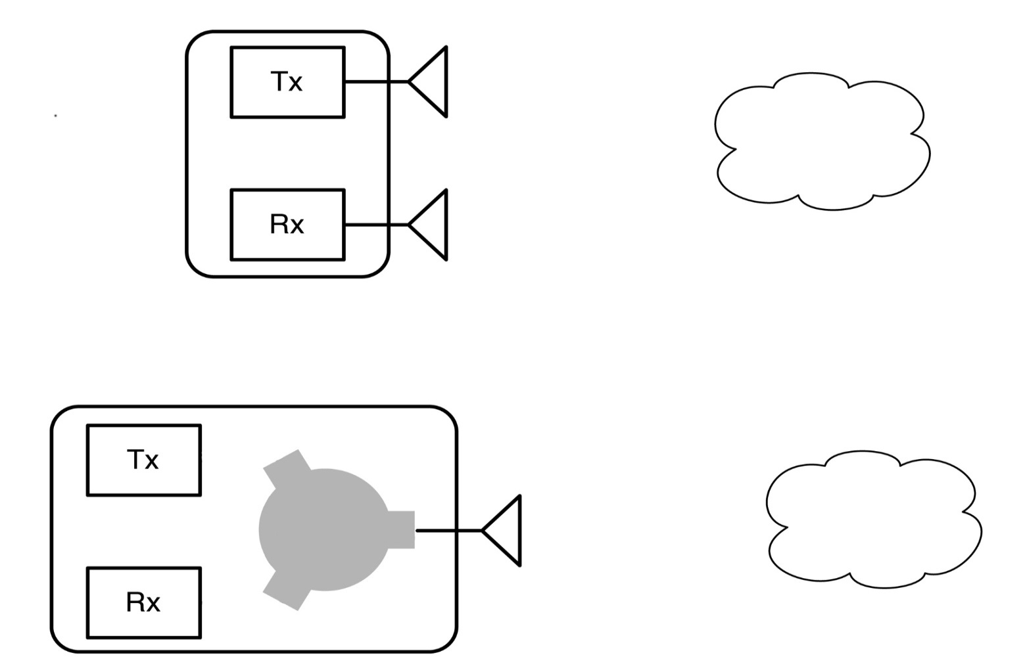
Cấu trúc anten
Tín hiệu phát
Nearby Scatterers
Đường trực tiếp
Đường phản xạ
Tín hiệu mong muốn nhận được
(a) Cấu trúc anten tách riêng
Circulator
Tín hiệu phát
Đường trực tiếp
Nearby Scatterers
Đường phản xạ
Tín hiệu mong muốn nhân được
(b) Cấu trúc anten dùng chung

Slide 13
Một số phương pháp suy giảm can nhiễu
Yêu cầu của hệ thống IBFD khả thi
-Khi 1 node truyền và nhận cùng lúc, nó gây ra tự can nhiễu mạnh tại chính anten thu trong nó.
-Cần phải suy giảm can nhiễu tới 110dB thì hệ thống IBFD mới khả thi.

Slide 14
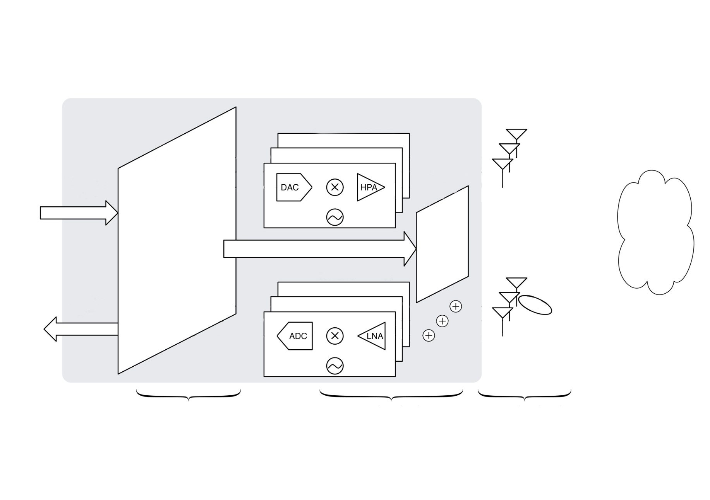
Cấu tạo bộ thu phát IBFD
IBFD Terminal
N chuỗi phát
Mã hóa
Điều chế
Tín hiệu
phát
Bit phát
Nearby
Scattlers
Cancellation Control
Canceller
Circiut
Đường trực tiếp
N chuỗi thu
Phản xạ
Digital Interference
Giải điều chế
Giải mã
Bit thu
Can nhiễu tổng cộng
Tín hiệu mong muốn nhận được
Digitail domain
Analog-circuit domain
Propagation
domain

Slide 15
Kỹ thuật cô lập truyền lan không dây
Ngăn chặn SI trước khi nó xuất hiện trong chuỗi mạch thu
Ví dụ: phân cực chéo, kết hợp pathloss
Kỹ thuật hủy bỏ can nhiễu miền tương tự
Ngăn chặn can nhiễu trong chuỗi thu analog, trước hoặc sau bộ downconverter và LNA.
Kỹ thuật hủy bỏ miền số
Suy giảm nhiễu sau khối ADC bằng cách xử lý tín hiệu DSP

Slide 16
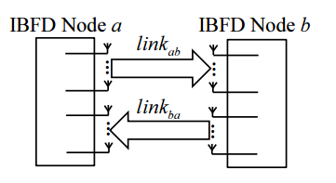
IBFD liên kết hai chiều _BFD
Dung lượng của BFD so với BHD

Slide 17
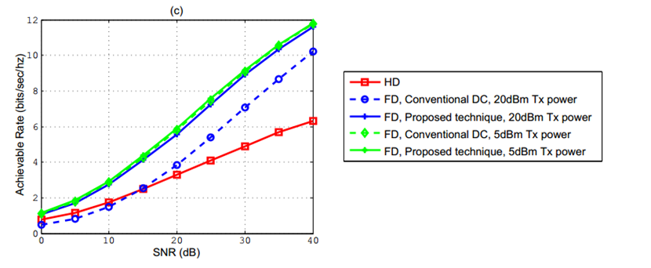
Dung lượng FD và HD đạt được với công suất phát khác nhau

Slide 18
Ưu điểm và nhược điểm hệ thống IBFD
Ưu :
Tăng gấp đôi dung lượng ergodic.
Giảm trễ giữa các đầu cuối – ĐB là hệ thống Relay.
Cải thiện mạng lưới bí mật.
Tăng sử dụng phổ tần linh hoạt.
Khuyết:
Suy giảm can nhiễu không hoàn toàn
Tăng can thiệp giữa người dùng
Yêu cầu công suất lớn và độ phức tạp cao.

Slide 19
Ước lượng kênh truyền trong IBFD
KT tiền mã hóa Zero Forcing
Tín hiệu thu được tại anten được biễu diễn như sau
Mục đích của ZF là phải tìm được hệ số sao cho
Với

Slide 20
Trong trường hợp tổng quát, ta biểu diễn dưới dạng vector
Ma trận W có thể được xác định như sau
Do đó:

Slide 21
Các kỹ thuật ước lượng
Ước lượng bình phương tối thiểu LS
Với
Ước lượng sai lỗi trung bình bình phương MMSE
Với

Slide 22
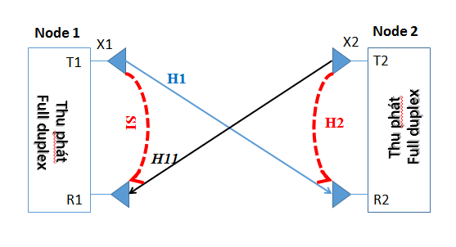
Mô hình hệ thống BFD
Mô hình hệ thống BFD đơn giản

Slide 23
Xét tín hiệu nhận được tại Node 2
Bằng kỹ thuật ước lượng LS tìm được
Với là đáp ứng kênh ước lượng của H1 và H2
là ma trận kí tự dẫn đường.

Slide 24
Trong quá trình phát, với kỹ thuật cô lập truyền lan không dây bằng phân cực chéo. Tín hiệu thu được tại R2 là
Với
Khi đó, ước lượng kênh truyền lúc này sẽ là

Slide 25
Đáp ứng kênh truyền lúc này sẽ là đáp ứng kênh của hệ thống sau khi qua miền truyền lan ( hay là trước khi đi vào miền analog)
Khôi phục tín hiệu và đánh giá chất lượng hệ thống.

Slide 26
Mô phỏng và nhận xét kết quả

Slide 27
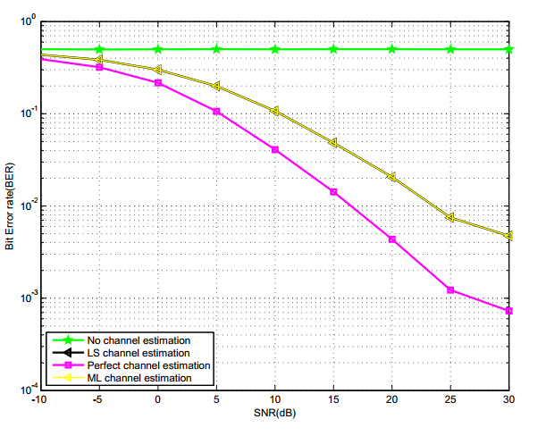
Vai trò của kỹ thuật ước lượng

Slide 28
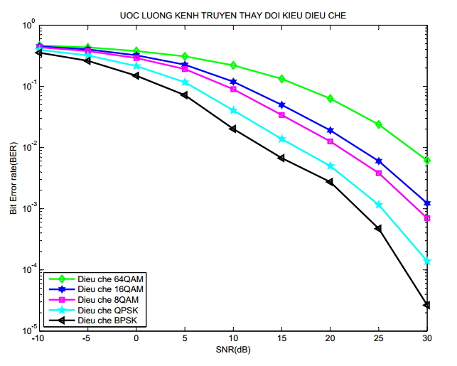
Thay đổi kiểu điều chế

Slide 29
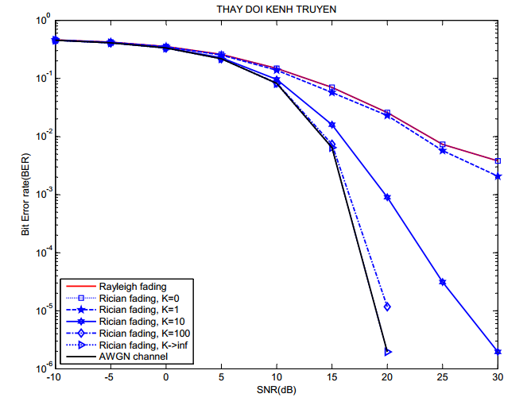
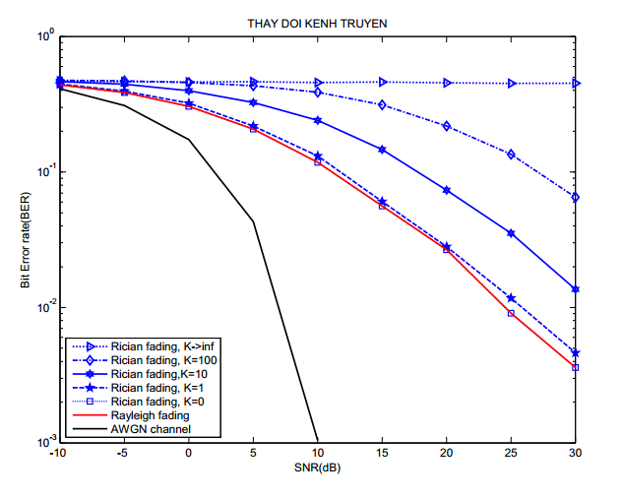
Thay đổi kênh truyền
SISO
MIMO

Slide 30
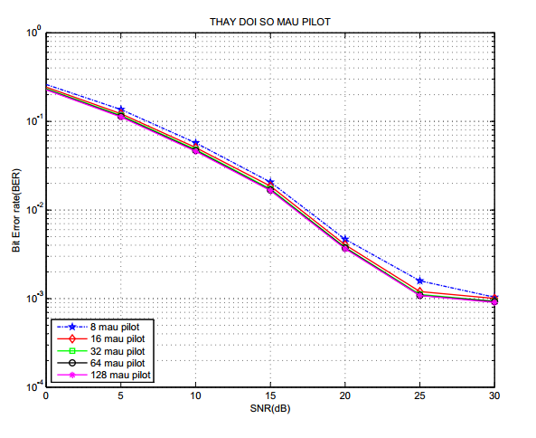
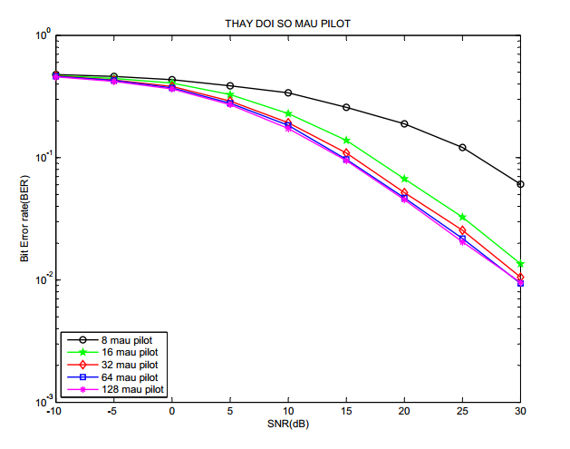
Thay đổi số lượng pilot
SISO
MIMO

Slide 31
Kết luận và hướng phát triển

Slide 32
Cảm ơn quý thầy cô
và các bạn đã theo dõi !

Slide 33
Tại sao và khi nào sử dụng IBFD
IBFD tạo ra nhiều thuận lợi trong truyền thông không dây bởi vì
IBFD có tiềm năng để tăng gấp đôi hiệu quả quang phổ để đáp ứng nhu cầu ngày càng tăng của truyền thông không dây.
Do sự tiên tiến trong truyền thông và kỹ thuật máy tính, công suất xử lý được tăng lên rất nhiều và có thể phù hợp với kích thước vật lý của các thiết bị không dây
Xu hướng gần đây của truyền thông không dây là hướng tới lĩnh vực từ gần tới xa.
Tuy nhiên IBFD cũng có nhiều hạn chế của nó
Ta cần phải hiểu những hạn chế để xác định những ứng dụng khả thi của nó
IBFD không phải là một form thần kì để nhân đôi hiệu quả quang phổ.

Slide 34
Các đặc trưng trong IBFD
Trong hệ thống không dây, tín hiệu Tx cản trở Rx thông qua con đường trực tiếp hoặc phản xạ.
SI được suy giảm trong RF bằng cách cô lập Tx/Rx
Cô lập không gian (tạo chùm) trong các hệ thống đa anten
Sử dụng circulator (tương tự như bộ hybrid) trong hệ thống anten đơn.
Dư thừa tự giao thoa được giảm thêm bằng bộ self-interference canceller (SIC)
SIC có thể được thực hiện trong miền tương tự và số.

Slide 35
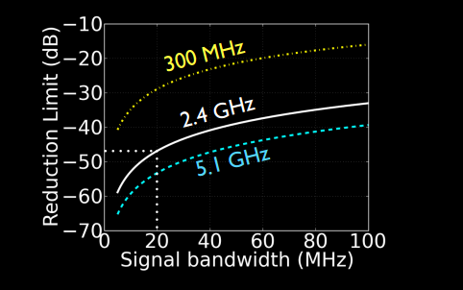
Hiệu suất đạt được trong IBFD và ứng dụng khả thi
Tổng suy giảm cancellation đạt được được tổng hợp ở công thức bên dưới

